Slide 1
Infonamiddag studiekeuze 3e graad
DOMEIN STEM
Arbeidsmarktfinaliteit

Slide 2
Inhoud
Inleiding
Algemene informatie
Leer- en werkervaring
Vervolgstudies en carrièremogelijkheden

Slide 3
Ik ben …
Mijn rol in het domein STEM is …

Slide 4
Het doel van deze infosessie is …

Slide 5
Doel van deze infosessie
Verwachtingen verduidelijken
Informatie geven over de studierichting en wat je na hierna kan doen …

Slide 6
Algemene informatie

Slide 7
Algemene informatie
Praktijkgericht leren
Actieve betrokkenheid in projecten en praktijk
Nauwe samenwerking met bedrijven en sectorale partners (zoals Constructiv, Volta en RTC) zorgt voor attesten en kennis van nieuwe technologieën
Thema’s:
  Duurzaamheid, hernieuwbare energie en energie-efficiëntie
  Veiligheid en regelgeving

Slide 8
Lessentabel
Vak | 5CV | 6CV
ALGEMENE VORMING
Levensbeschouwelijk vak | 2 | 2
Lichamelijke opvoeding | 2 | 2
Engels | 1 | 1
PAV – Exacte wetenschappen | 4 | 3
PAV – Humane wetenschappen | 3 | 4
Labo PAV – Exacte en humane wetenschappen | 1 | 1
SPECIFIEK GEDEELTE
Sanitair, CV, Koeling en Verluchting | 19 | 11
Stage (1 dag per week) |  | 8
Blokstage | 2 weken
Totaal aantal lesuren per week | 32 | 32

Slide 9
De richting steunt op volgende pijlers
Brede basisvorming sanitaire installaties en verwarmingsinstallaties, met aandacht voor koelinstallaties en verluchtingssystemen.
Praktische en technische vaardigheden (hard skills) maar ook persoonlijke en sociale vaardigheden (soft skills) zoals teamwork & probleemoplossend denken

Slide 10
De richting steunt op volgende pijlers
Arbeidscompetenties
  Soft skills
    Werken in teamverband
    Veilig werken (op hoogte)
    …
  Hard skills
    Gebruik van gepaste machines en gereedschappen
    Het installeren en repareren van leidingen
    …
Voorbereiden op gaan werken

Slide 11


Attesten
Basisveiligheid tijdelijke of mobiele werkplaatsen
Werken op hoogte module 2
CERGA-attest

Slide 12
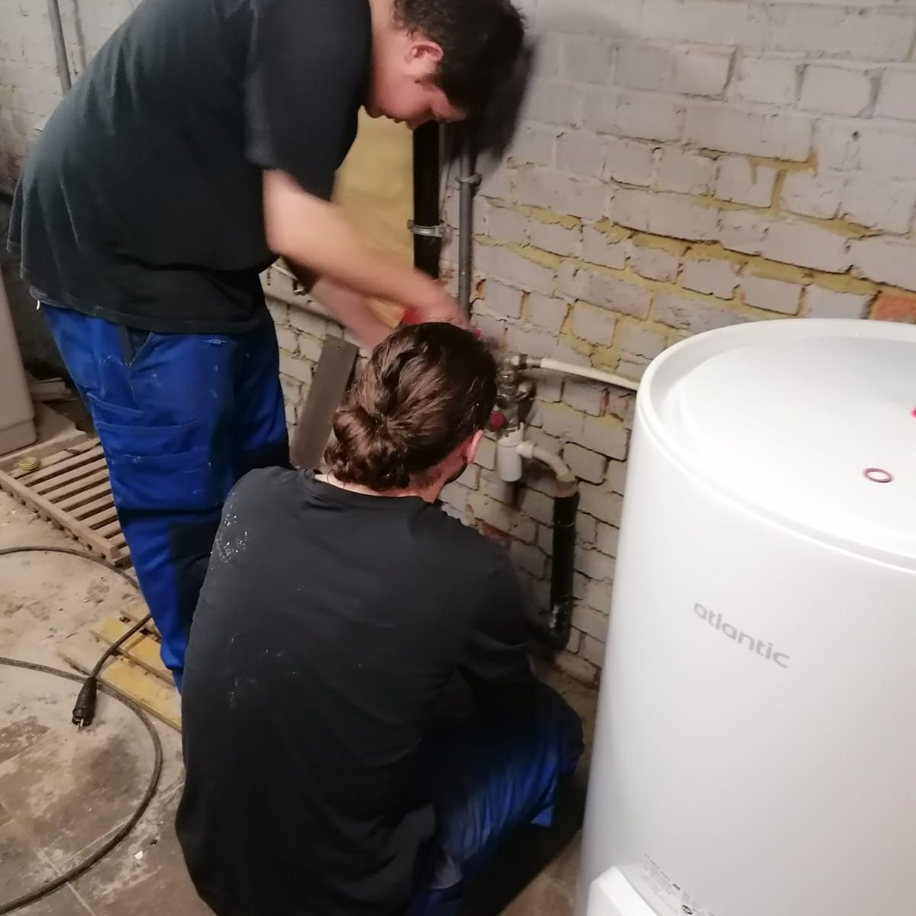
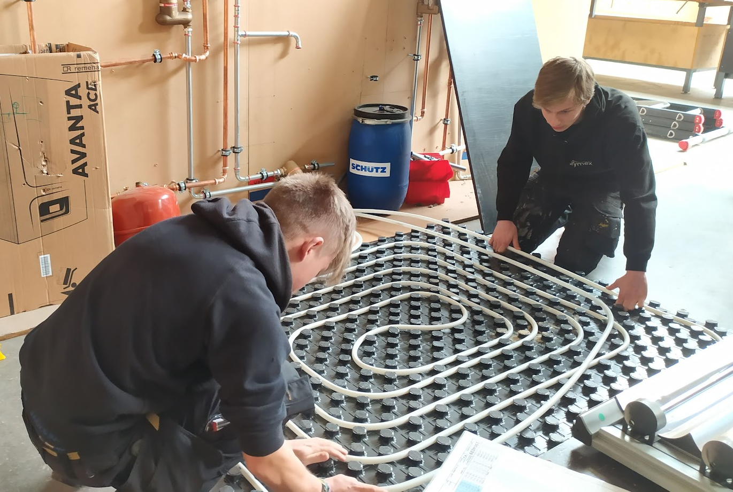
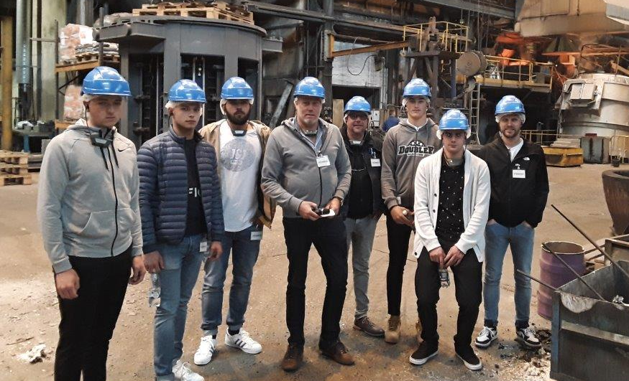
Wat kan je verwachten?

Slide 13
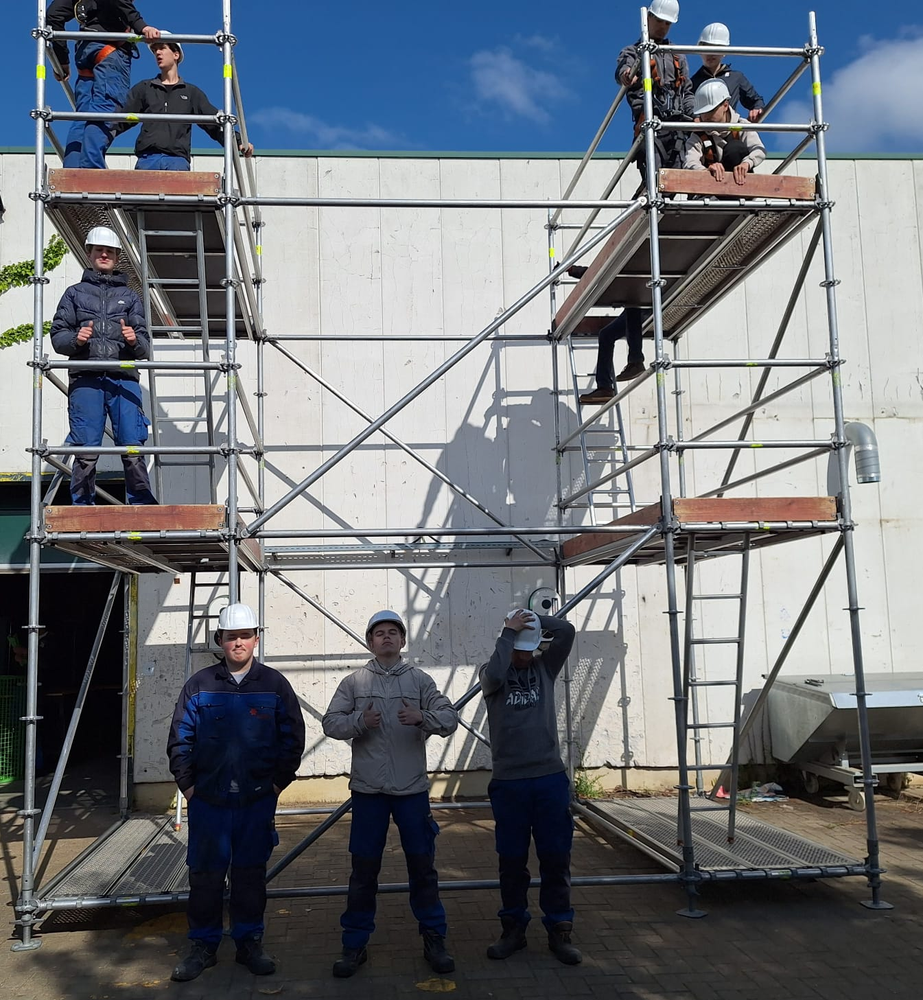
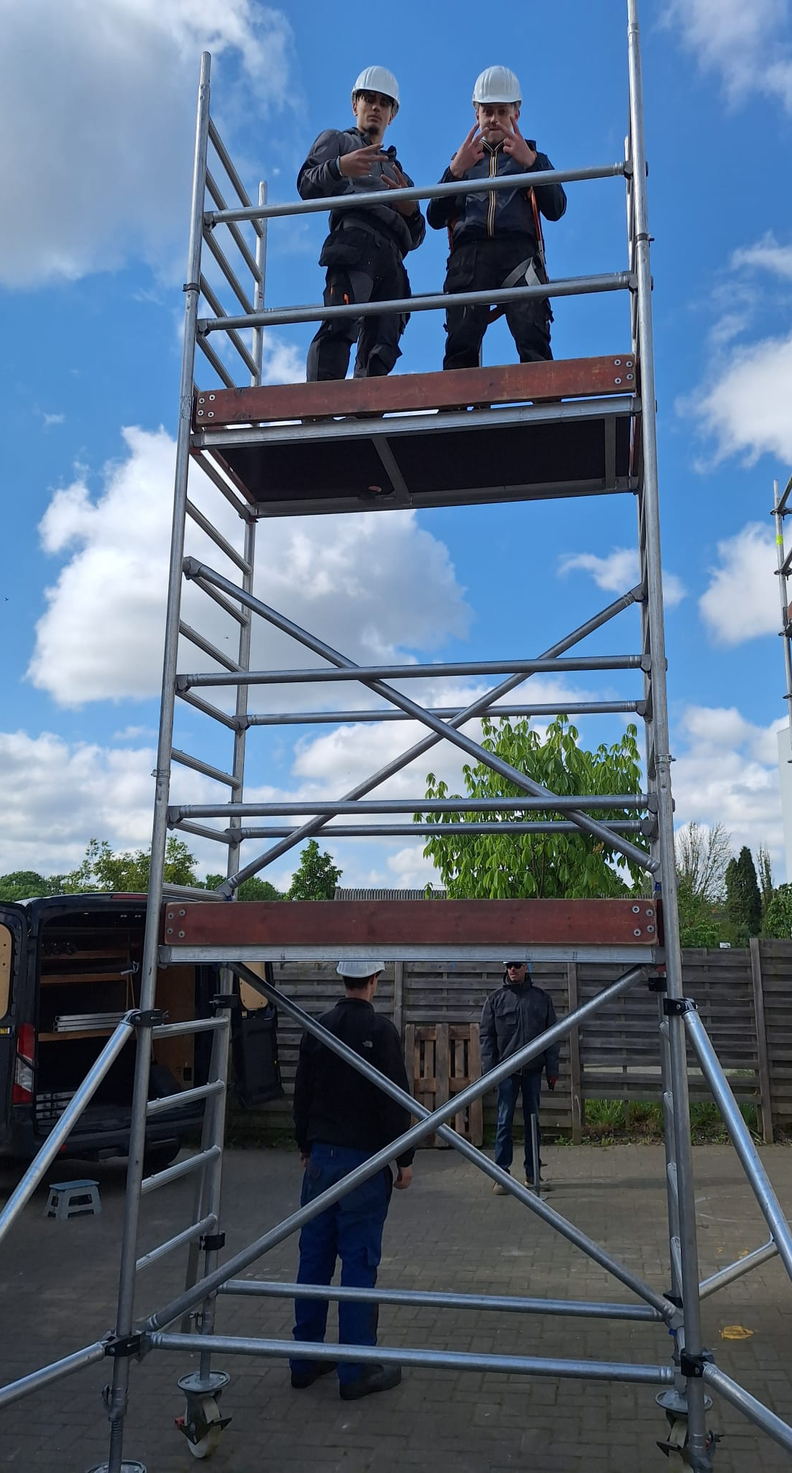
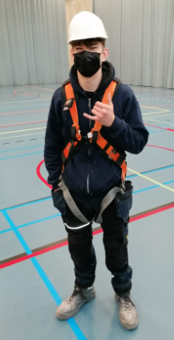

Projecten in de kijker:
Werken op hoogte ism Constructiv

Slide 14
Leer- en werkervaring

Slide 15
Leer- en werkervaringen
5CV
  2 weken blokstage
  1 projectweek
6CV
  alternerende stage van september t.e.m. juni

Slide 16
Vervolgstudies en carrièremogelijkheden

Slide 17
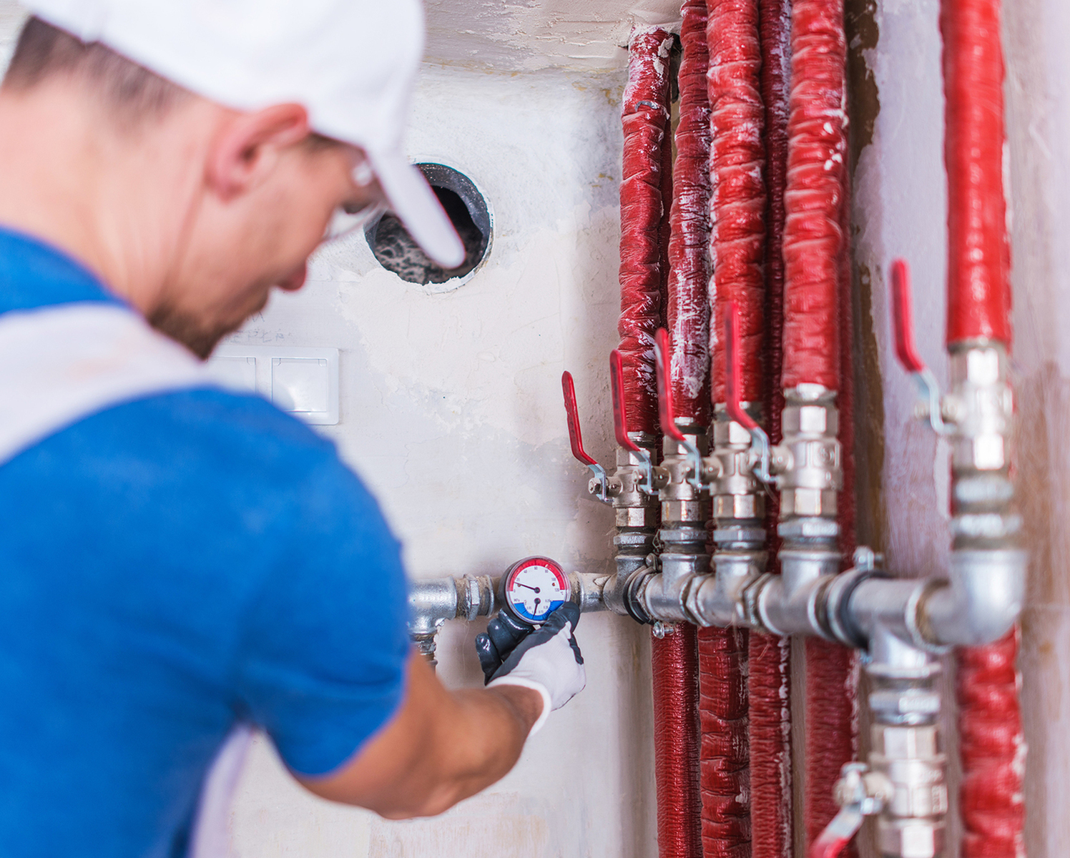
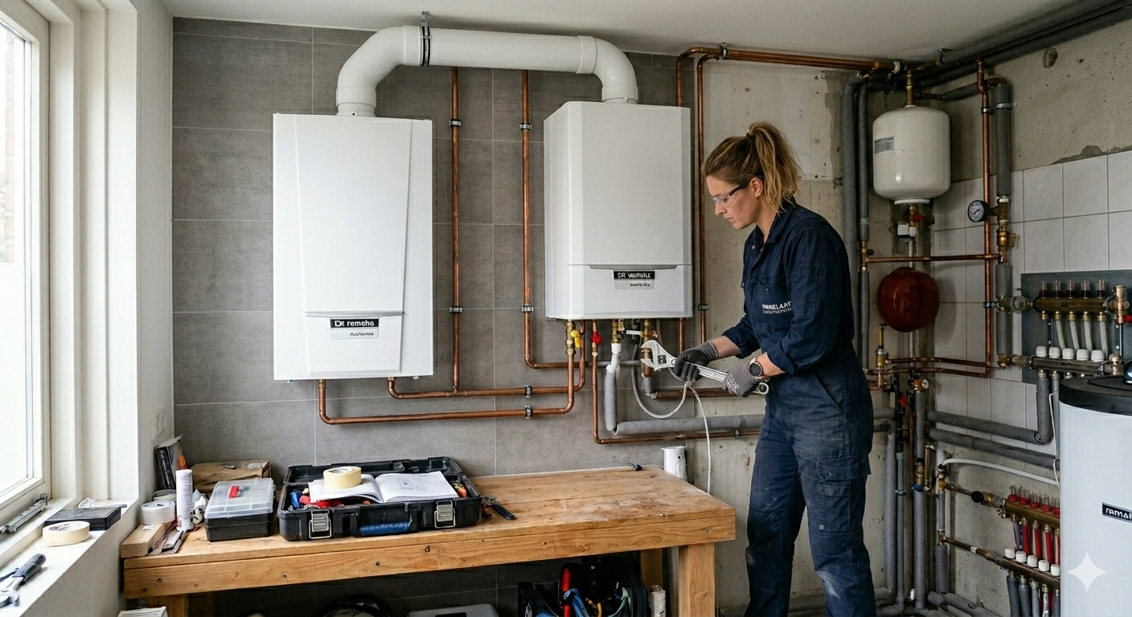
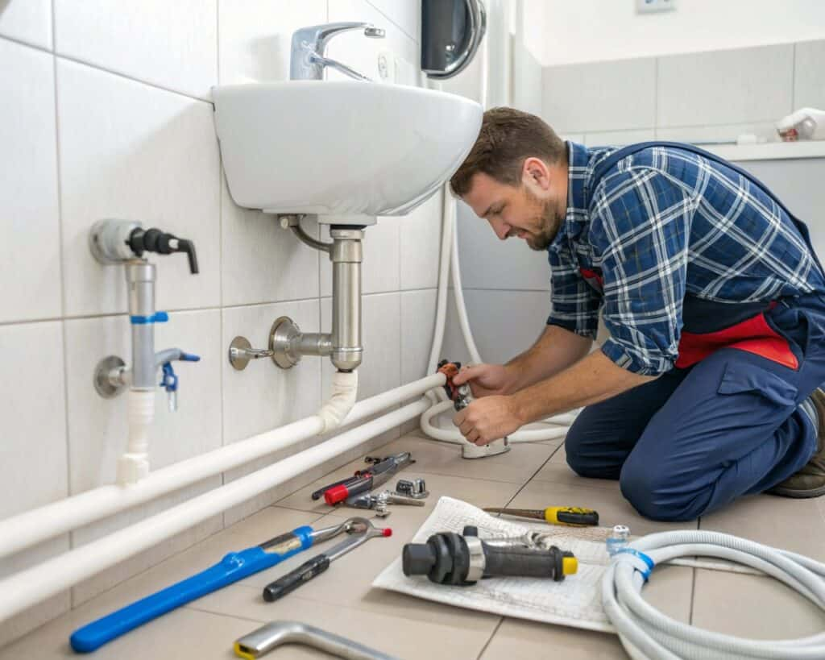
Vervolgstudies en carrièremogelijkheden
7de jaar Technicus installatietechnieken duaal (@De Wijnpers)
7e jaar Voorbereidend jaar op hogere studies (@De Wijnpers)
Graduaatsopleiding onder andere HVAC-systemen
Installateur sanitaire installaties en verwarmingsinstallaties

Slide 18

Duaal leren in het domein STEM
5/6 Sanitaire verwarmingsinstallaties (DSV)
5/6 Koelinstallaties (DKI)
7 Technicus installatietechnieken (OK3/BK4)

Slide 19

VRAGEN?

